Slide 1


TIẾT 3

Slide 2



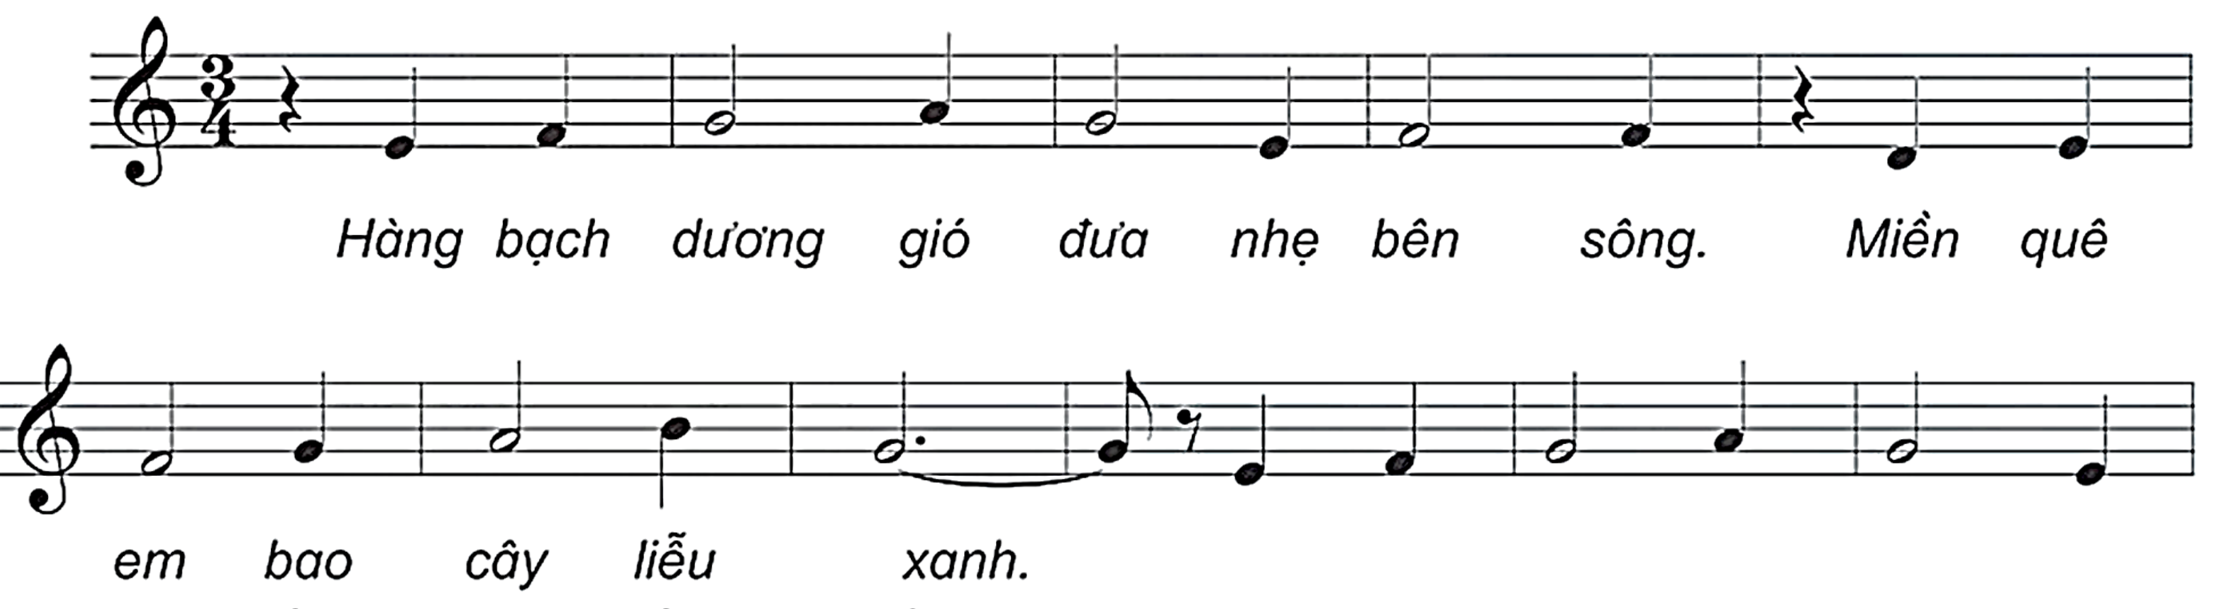
Trò chơi: “Ai nghe tài hơn”

Slide 3

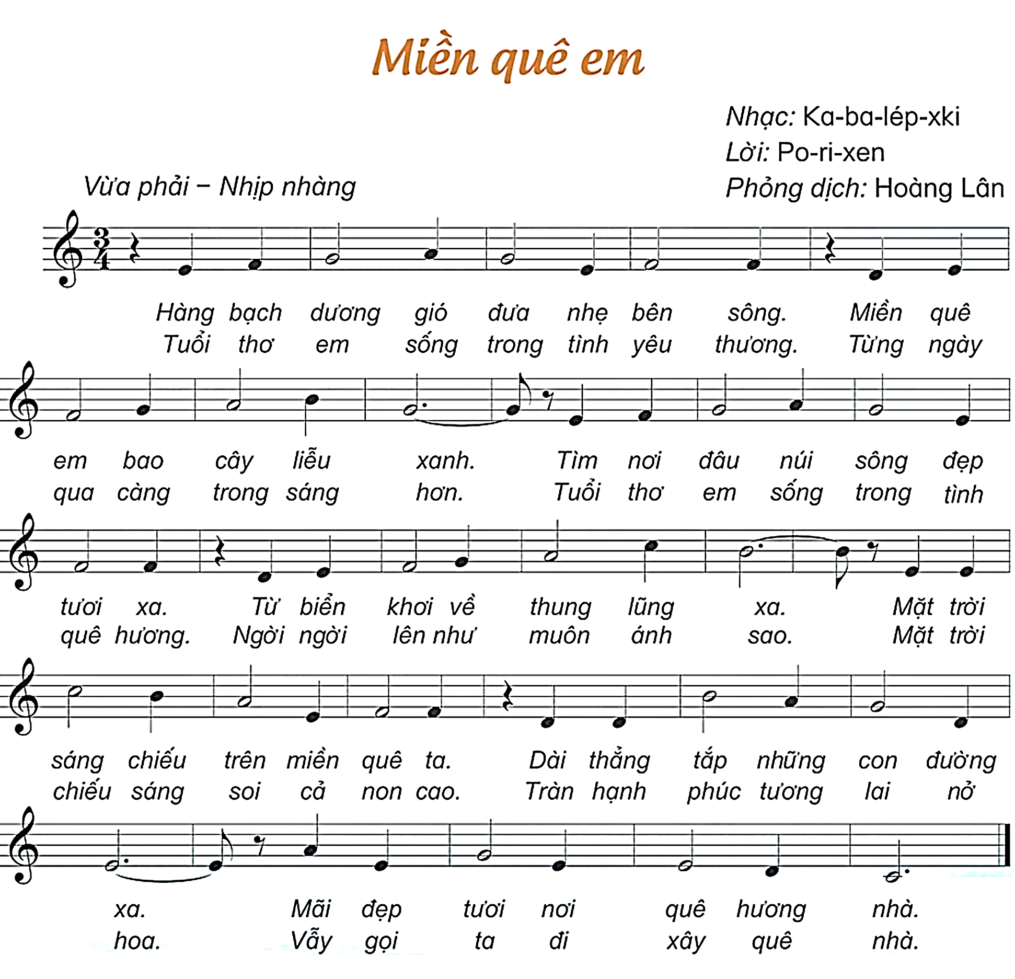

Slide 4
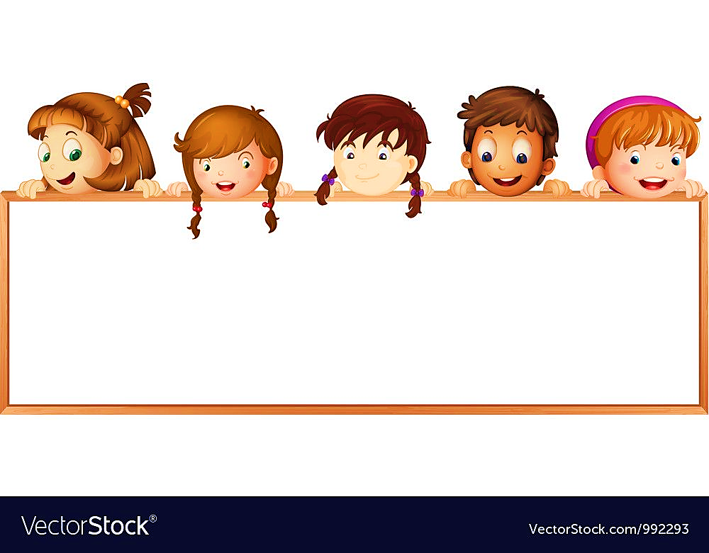


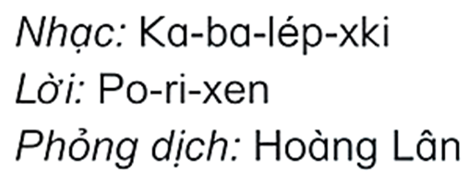

Slide 5
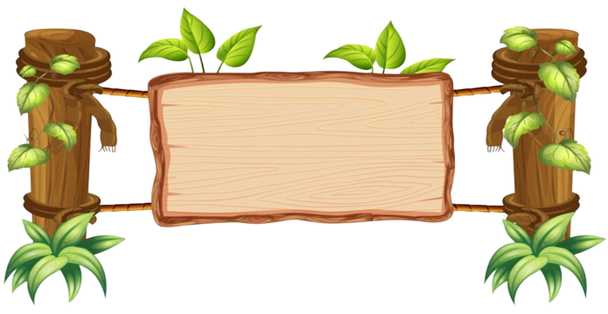
HÁT
THEO NHẠC ĐỆM

Slide 6
HÁT
KẾT HỢP GÕ ĐỆM

Slide 7

HÁT KẾT HỢP
VẬN ĐỘNG CƠ THỂ
THEO Ý THÍCH

Slide 8

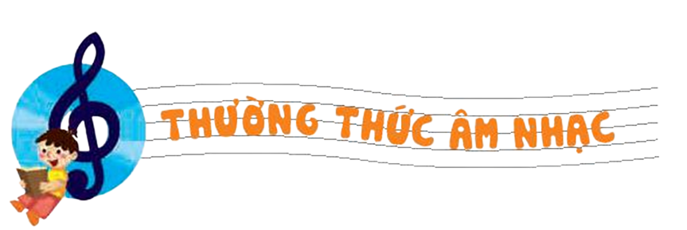
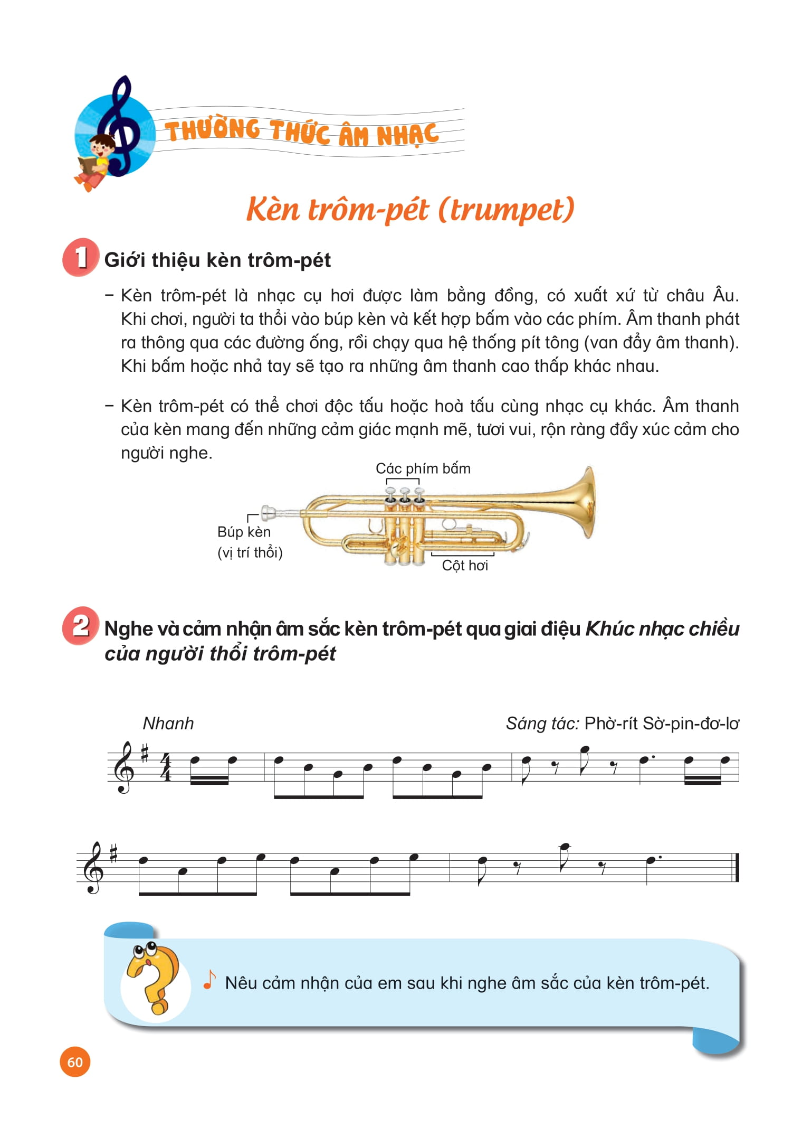

Slide 9


Slide 10
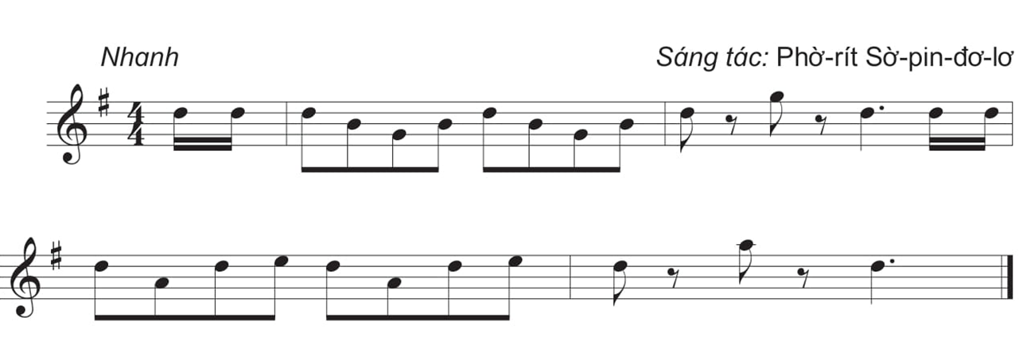

Slide 11

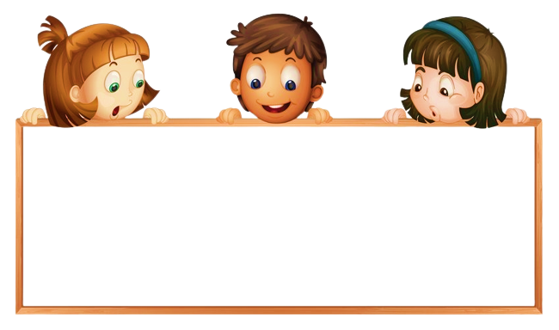

CÂU HỎI
Hãy nêu cảm nhận của em sau khi nghe âm thanh của kèn trumpet.

Slide 12



Slide 13
NGHE NHẠC KẾT HỢP VẬN ĐỘNG

Slide 14
NGHE NHẠC
KẾT HỢP SẮM VAI

Slide 15


